Slide 1
Salary Prediction
Tăng cường tính cạnh tranh trong
Thu hút nhân sự với Mức lương hợp lý
Notes:
Link colab: https://colab.research.google.com/drive/1M0iYxwmOVKaJ7d4sNtqYMisHcH9x3czV?usp=share_link
Tách ra Hà Nội mô hình riêng, HCM có mô hình riêng, các tỉnh khác có mô hình riêng (TP khác nó có mức sống khác nhau). Bình Dương, các thành phố có công nghiệp cao cũng có thể phân thành 1 nhóm
Mức lương theo ngày, giờ, … mức lương theo năm (có thể tới 13, 14 tháng)
Job role label encoder.
Category thì có thể one hot encoder được
Industry name cần one hot encoder

Slide 2
Nội dung
Câu chuyện và mục đích xây dựng mô hình
Giới thiệu bộ dữ liệu
Các bước xây dựng mô hình
Kết quả

Slide 3
Câu chuyện và mục đích xây dựng mô hình

Slide 4

Câu chuyện và mục đích xây dựng mô hình
Công ty G, qua trang web tuyển dụng G.com, chính là cầu nối việc làm giữa nhà tuyển dụng và ứng viên.
Trong quá trình tuyển dụng, mức lương không chỉ là yếu tố quyết định mà còn là lợi ích quan trọng nhất thu hút nhân tài.

Slide 5
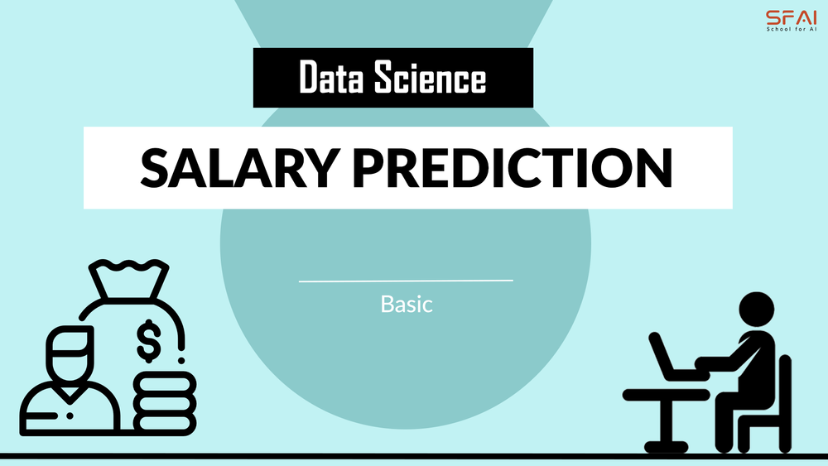
Câu chuyện và mục đích xây dựng mô hình
Để giúp doanh nghiệp xác định mức lương hấp dẫn trên thị trường, Công ty G đã xây dựng một mô hình dự đoán dựa trên dữ liệu của hàng nghìn việc làm trên G.com.
Mô hình này không chỉ là công cụ quyết định linh hoạt mà còn hỗ trợ nhà tuyển dụng điều chỉnh mức lương tuyển dụng sao cho phù hợp với thị trường và cạnh tranh vượt trội trong ngành.

Slide 6
Bộ dữ liệu

Slide 7
Bộ dữ liệu
Bộ dữ liệu bao gồm 17.480 dòng và 18 cột:
Job Role: Tên loại công việc
Job Sub-Category: Tên nhóm ngành của công việc
Job Category: Tên ngành của công việc
Education Level: Trình độ học vấn yêu cầu
Is Remote: Có phải công việc remote không
Max Years Of Experience: Số năm kinh nghiệm yêu cầu tối đa
Min Years Of Experience: Số năm kinh nghiệm yêu cầu tối thiểu
Type: Loại hình công việc
Cities_Name: Tên thành phố của công việc
Job Salaries_Average: Mức lương trung bình
Job Salaries_Salary Type: Loại lương (Basic, Đã kèm bonus)
Job Salaries_Currency Code: Loại tiền tệ
Job Salaries_Salary Mode: Loại hình phát lương (ngày, tháng,...)
Companies_Size: Kích thước công ty
Companies_Name: Tên công ty
Companies_Country Code: ID quốc gia của công ty
Industries_Name: Tên ngành công nghiệp của công ty
Companies_Cities_Name: Tên thành phố của công ty

Slide 8
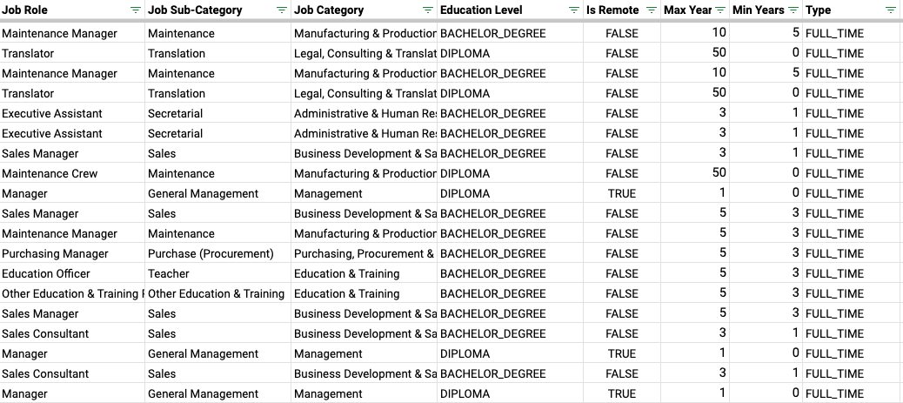
Bộ dữ liệu
Mẫu bộ dữ liệu:

Slide 9
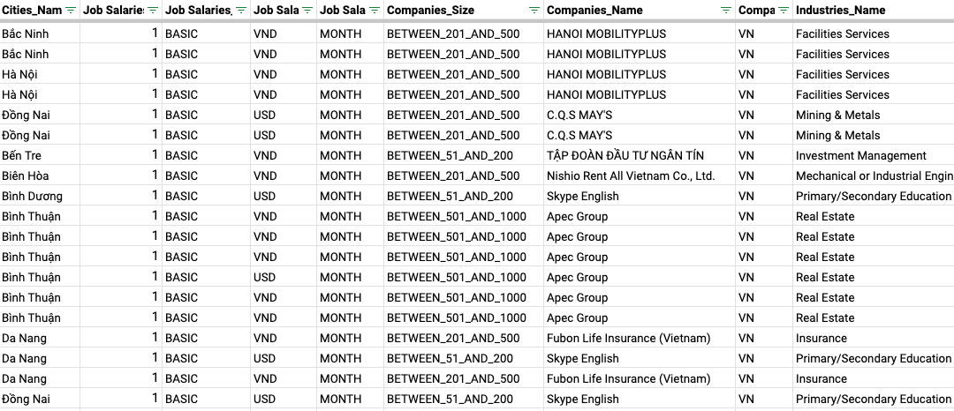
Bộ dữ liệu
Mẫu bộ dữ liệu:

Slide 10
Các bước xây dựng mô hình

Slide 11
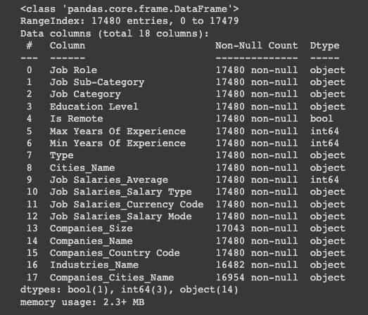
3.1. Data pre-processing
Xác định các cột cần xử lý
Cột với giá trị Categorical cần encode
Job Role
Job Sub-Category
Job Category
Education Level
Type
Cities_Name
Job Salaries_Salary Type
Job Salaries_Currency Code
Job Salaries_Salary Mode
Companies_Size
Companies_Country Code
Industries_Name
Companies_Cities_Name
Các cột có thể bỏ
Companies_Name

Slide 12
3.1. Data pre-processing
Xác định các cột cần xử lý
Cột không cần xử lý:
min_years_of_experience
max_years_of_experience
Cột với giá trị Nan
Companies_Size
Industries_Name
Companies_Cities_Name
Thống nhất mức lương từ các cột:
Job Salaries_Average
Job Salaries_Salary Mode
Job Salaries_Currency Code
Notes:
Vì Job Salaries_Average đang ở nhiều dạng tiền tệ và thời gian trả lương khác nhau. Ta sẽ muốn có 1 mức lương chung để dự đoán.

Slide 13
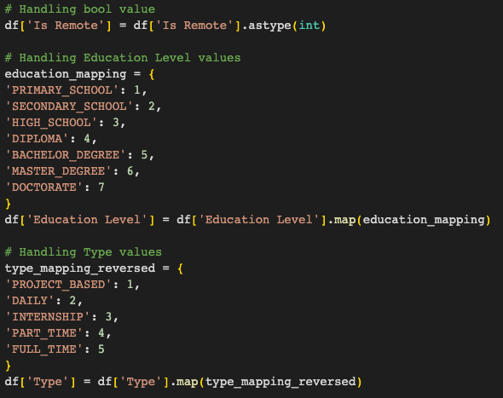
3.1. Data pre-processing
Xử lý
Cột với giá trị Categorical cần encode
Is Remote: Bool value => Int
Map các cột Education Level, Type, Companies_Size theo số từ nhỏ tới lớn
Sử dụng LabelEncoder cho các cột categorical còn lại: 'Job Role', 'Job Sub-Category', 'Job Category', 'Cities_Name', 'Job Salaries_Salary Type', 'Companies_Country Code', 'Industries_Name', 'Companies_Cities_Name'

Slide 14
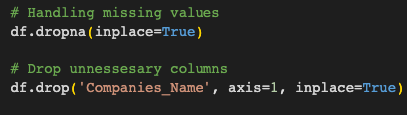
3.1. Data pre-processing
Xử lý
Các cột có thể bỏ
Companies_Name
Cột với giá trị Nan
Vì các giá trị Nan khá ít ~ 1000 dòng nên chúng ta sẽ drop hết các dòng Nan đi

Slide 15
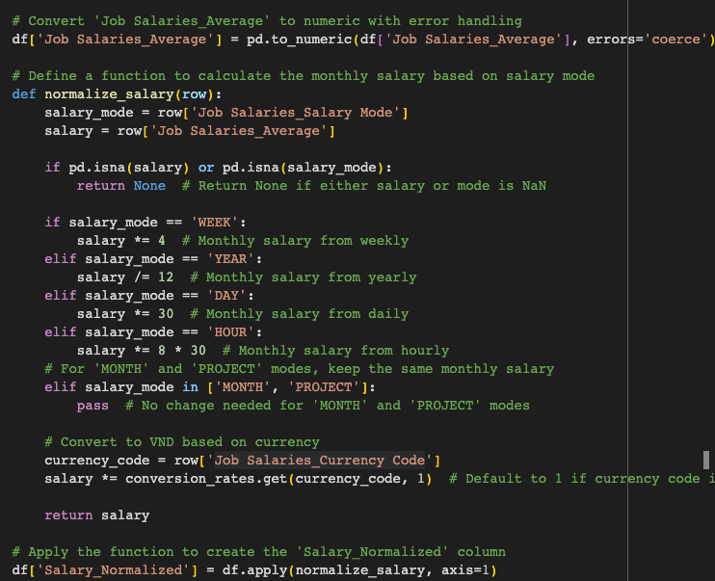
3.1. Data pre-processing
Xử lý
Thống nhất mức lương từ các cột:
Nhập vào conversion_rates để đổi tất các các loại tiền tệ thành VND.
Từ các salary_mode: Week, Year, Day,... Thống nhất còn 1 loại salary_mode là MONTH
Trả về cột Salary_Normalized là mức lương tháng dưới tiền tệ là VND - Sẽ sử dụng để dự đoán
Loại bỏ các cột không cần dùng nữa.

Slide 16
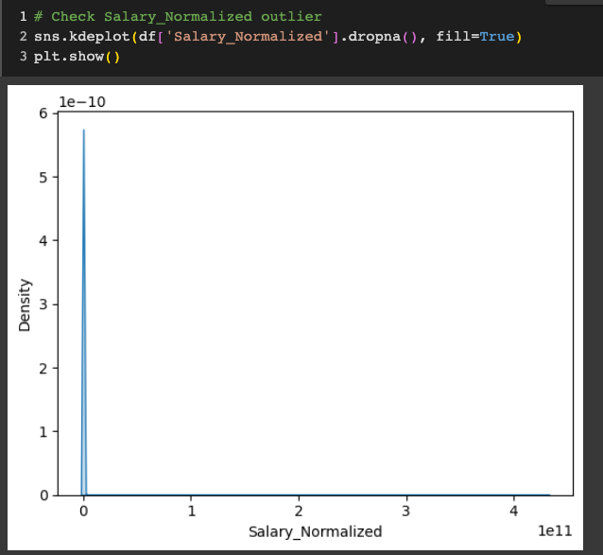
3.2. Exploratory Data Analysis
EDA
Salary_Normalized có nhiều giá trị outlier
Sử dụng IQR
Notes:
Trên website tuyển dụng vẫn có nhiều NTD không nhập mức lương hoặc nhập mức lương chưa hợp lý

Slide 17
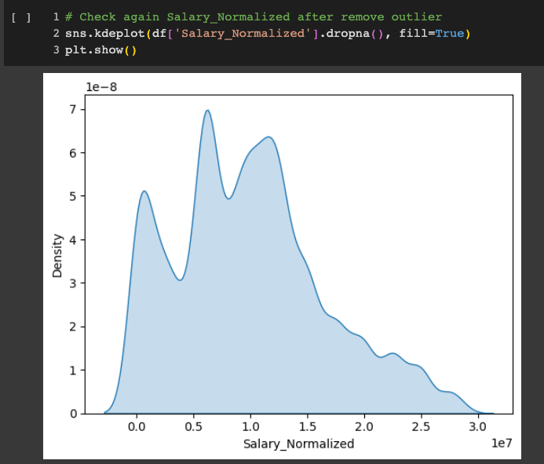
3.2. Exploratory Data Analysis
EDA
Salary_Normalized có nhiều giá trị outlier
Sử dụng IQR - Interquartile range
Notes:
# Remove outlier in Salary_Normalized using IQR
# Calculate IQR
Q1 = df['Salary_Normalized'].quantile(0.25)
Q3 = df['Salary_Normalized'].quantile(0.75)
IQR = Q3 - Q1
# Define upper and lower bounds
lower_bound = Q1 - 1.5 * IQR
upper_bound = Q3 + 1.5 * IQR
# Remove outliers
df_no_outliers = df[(df['Salary_Normalized'] >= lower_bound) & (df['Salary_Normalized'] <= upper_bound)]
# Replace df with df_no_outliers
df = df_no_outliers.copy()

Slide 18
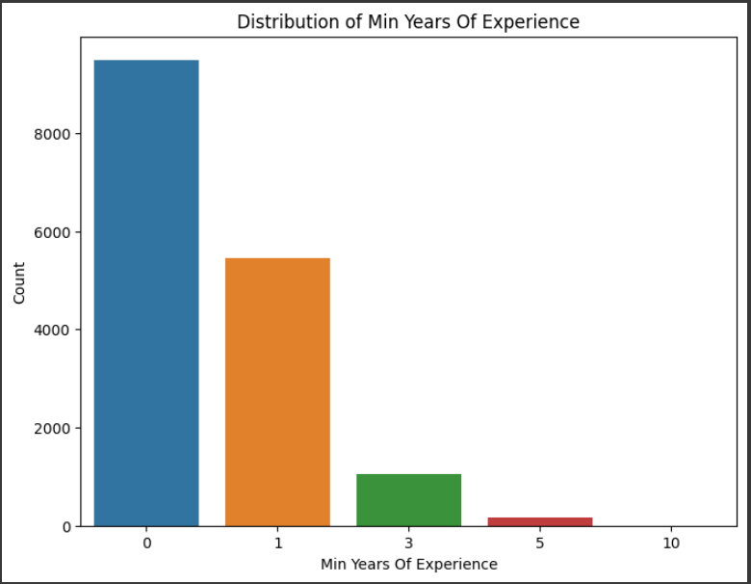
3.2. Exploratory Data Analysis
EDA
Yêu cầu kinh nghiệm tối thiểu thấp (Min years of experience)
Các việc làm trên website G chủ yếu dành cho nhóm 0 - 1 năm kinh nghiệm
Việc sử dụng model để dự đoán lương cho các việc làm senior hơn có thể sẽ không chính xác bằng việc làm junior

Slide 19
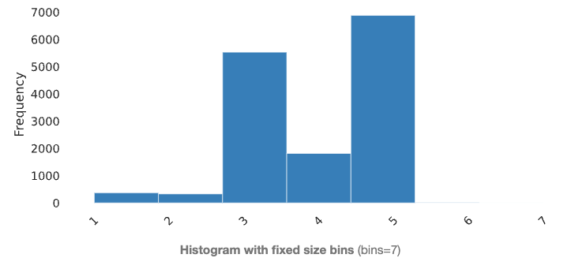
3.2. Exploratory Data Analysis
EDA
Yêu cầu về giáo dục (Education level)
Các việc làm trên website G chủ yếu yêu cầu trình độ Cấp 3 hoặc Đại học
Bằng thạc sĩ và tiến sĩ hầu như không có dữ liệu
Distribution of Education level
'PRIMARY_SCHOOL': 1,
‘SECONDARY_SCHOOL': 2,
'HIGH_SCHOOL': 3,
'DIPLOMA': 4
'BACHELOR_DEGREE': 5,
'MASTER_DEGREE': 6,
'DOCTORATE': 7

Slide 20
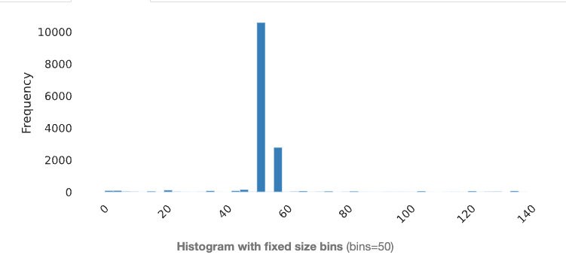
3.2. Exploratory Data Analysis
EDA
Phân bổ ở các thành phố chính (Cities name)
Nhu cầu việc làm ở các thành phố chính (Hồ Chí Minh, Hà Nội,..)
Các tỉnh, thành phố khác dữ liệu rất ít
Distribution of Cities name
'Ho Chi Minh': 52,
‘Ha Noi’: 58

Slide 21
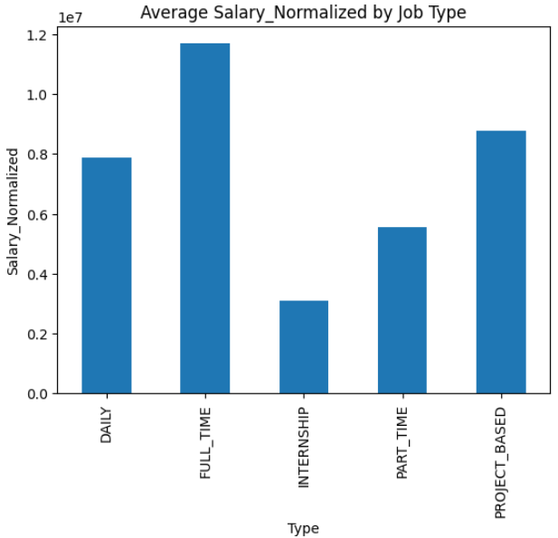
3.2. Exploratory Data Analysis
EDA
Phản ánh mức lương trung bình trên loại việc làm (Type)
Có sự khác biệt đáng kể giữa các loại việc làm

Slide 22
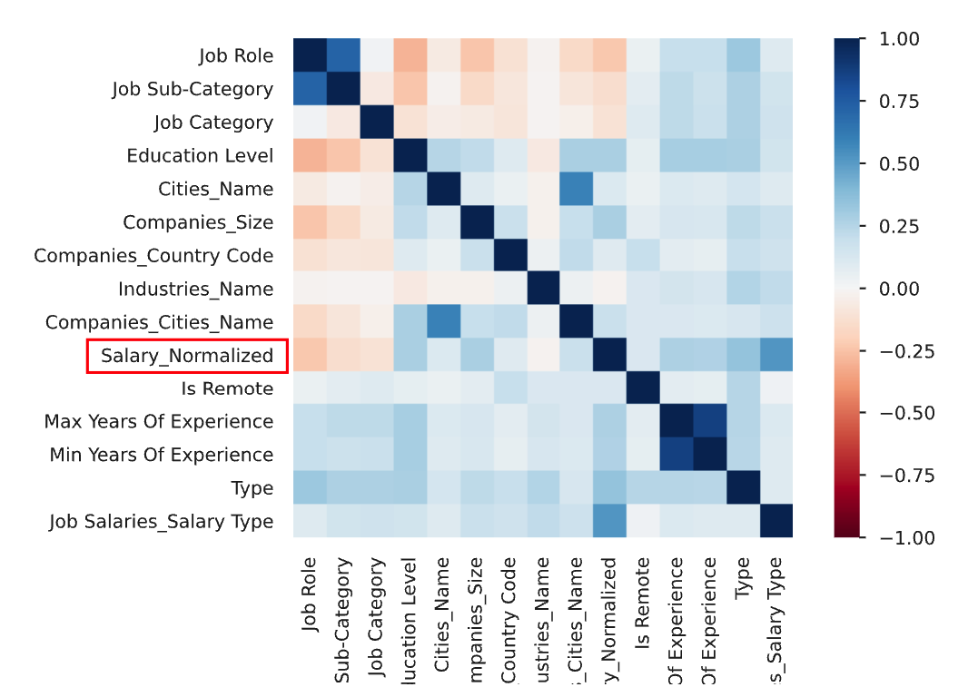
Các bước xây dựng mô hình _ Exploratory Data Analysis
Correlation
Predict y = Salary_Nomalized và chọn các cột có correlation cao làm Features cho model:
Type (0.41)
Job Salaries_Salary Type (-0.35)
Min Years Of Experience (0.30)
Companies_Size (0.24)
Education Level (0.24)
Job Role (-0.20)

Slide 23
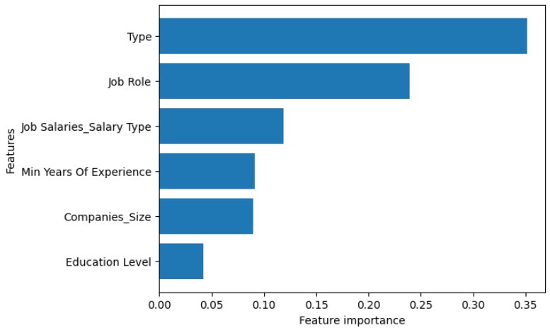
3.2. Exploratory Data Analysis
Feature importance
Khi chạy feature importances thì Type và Job role là 2 feature ảnh hưởng nhiều nhất tới model

Slide 24
3.3. Chạy các mô hình
Các model được sử dụng
Linear Regression
Polynomial Regression
Support Vector Regression (SVR)
K Nearest Neighbor (KNN)
Decision Tree
Random Forest
Gradient Boosting
Sử dụng GridsearchCV để tìm được best parameter cho từng model

Slide 25
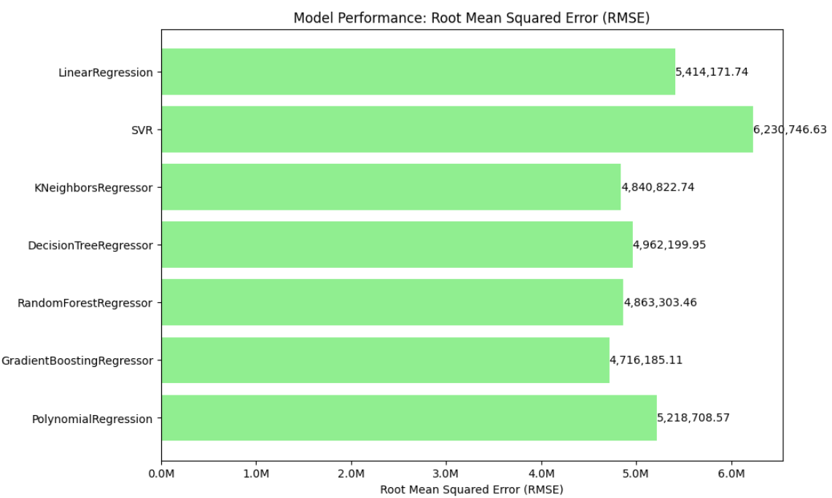
3.3. Đánh giá các mô hình
Đánh giá hiệu quả của các model
Root Mean Squared Error (RMSE)
Gradient Boosting tốt nhất với RMSE thấp nhất

Slide 26
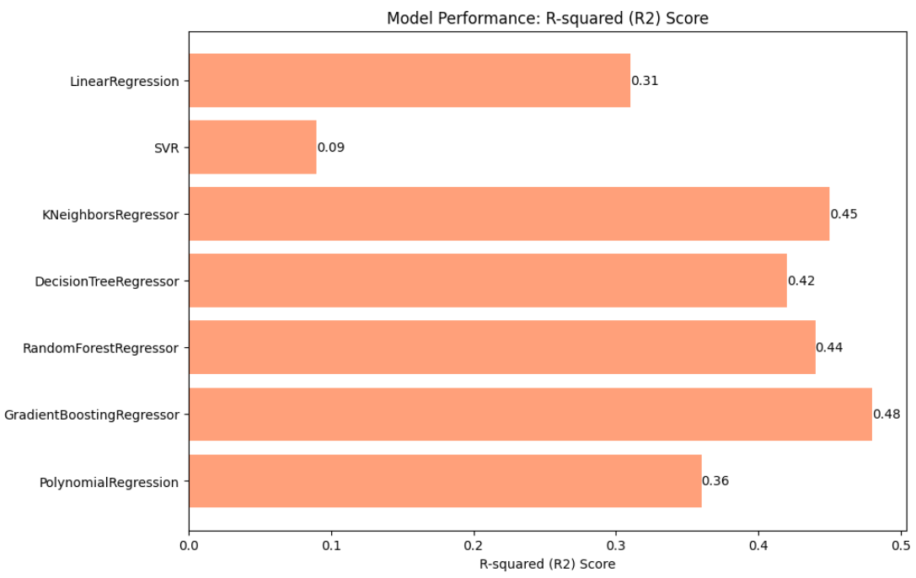
3.3. Đánh giá các mô hình
Đánh giá hiệu quả của các model
Root Mean Squared Error (RMSE)
Gradient Boosting tốt nhất với RMSE thấp nhất
R squared (R2)
Gradient Boosting cũng có chỉ số R2 cao nhất với 0.48 điểm

Slide 27
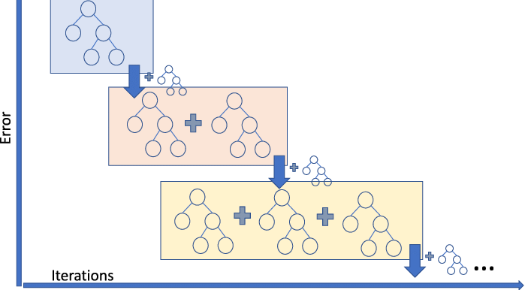
3.3. Đánh giá các mô hình
Đánh giá hiệu quả của các model
Root Mean Squared Error (RMSE)
Gradient Boosting tốt nhất với RMSE thấp nhất
R squared (R2)
Gradient Boosting cũng có chỉ số R2 cao nhất với 0.48 điểm
=> Sẽ sử dụng Gradient Boosting làm model để dự đoán mức lương
Notes:
Gradient Boosting là 1 dạng tổng quát hóa của AdaBoost.
AdaBoost là 1 tập con trong Gradient Boosting. Dựa vào độ chênh lệch giữa predict và thực tế.
Gradient Boosting giảm thiểu độ chênh lệch giữa predict và thực tế. => Mục tiêu là 0 có chênh lệch giữa predict và thực tế
Cập nhật na ná của Linear regression.
Các cây trong Gradient Boosting Tree sẽ có độ sâu lớn hơn so với stump (depth=1) ở AdaBoost
Adaboost chỉ có depth = 1, nên sẽ có nhiều lá chưa có phân chia hoàn toàn
Gradient Boosting phân chia nhiều lần hơn nên nó sẽ phân chia hoàn toàn được nhiều hơn.
Gradient Boosting sẽ sinh ra dataset mới để train model dựa trên residual giữa errors và corrections
Gradient Boosting cố giảm thiểu residuals - chất cặn, số thừa

Slide 28
4. Kết quả
Gradient Boosting
Mean Absolute Error (MAE): 3.027.166
Mean Squared Error (MSE): 2.224.240.196.4216
Root Mean Squared Error (RMSE): 4.716.185
R-squared (R2) Score: 0.47
Mức sai lệch trung bình trong dự đoán mức lương trong khoảng 3.027.166 - 4.716.185 VND
Mô hình
Thích hợp để dự đoán các việc làm junior, mid-level ở các thành phố lớn (Hồ Chí Minh, Hà Nội)
Notes:
Mean Absolute Error (MAE): Ý nghĩa trong Dự đoán lương: Trung bình, dự đoán lương của mô hình sai lệch khoảng 3.027.166 đơn vị tiền tệ (ví dụ: đô la). Nó đại diện cho mức độ sai sót trung bình trong dự đoán tiền lương.
Root Mean Squared Error (RMSE): Ý nghĩa trong Dự đoán Mức lương: Căn bậc hai của sai số bình phương trung bình là khoảng 4.716.185,107. RMSE có cùng đơn vị với biến mục tiêu (tiền lương) và mang lại hiểu biết trực quan hơn về mức độ lỗi điển hình.
R-squared (R2) Score: Điểm R2 xấp xỉ 0,477 cho thấy mô hình giải thích được khoảng 47,7% phương sai trong mức lương. Điểm R2 cao hơn cho thấy mức độ phù hợp cao hơn nhưng việc giải thích còn phụ thuộc vào bối cảnh của vấn đề cụ thể.

Slide 29
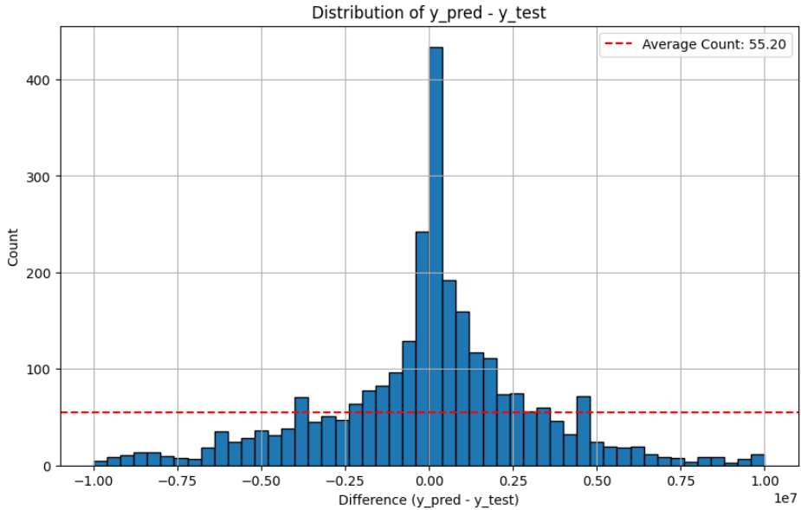
4. Kết quả
Test mức chênh lệch giữa y_pred và y_test
Trung bình, Mức lương được dự đoán sẽ chênh lệch trong khoảng - 3.500.000 tới + 3.500.000 VND với mức lương thực tế.

Slide 30
Thanks for listening.

